Slide 1
Kako se oblikujejo konzorciji v raziskovalnih programih?
Pogled evalvatorja 7. OP projektov
mitja.jermol@ijs.si

Slide 2
Ocenjevanje
Projektni predlog se ocenjuje glede na tri glavne kriterije:
  Znanstveno-raziskovalno odličnost ideje
  Kvaliteto izvedbenega plana in konzorcija za izvedbo vseh planiranih aktivnosti
  Vplivu rezultatov

Slide 3
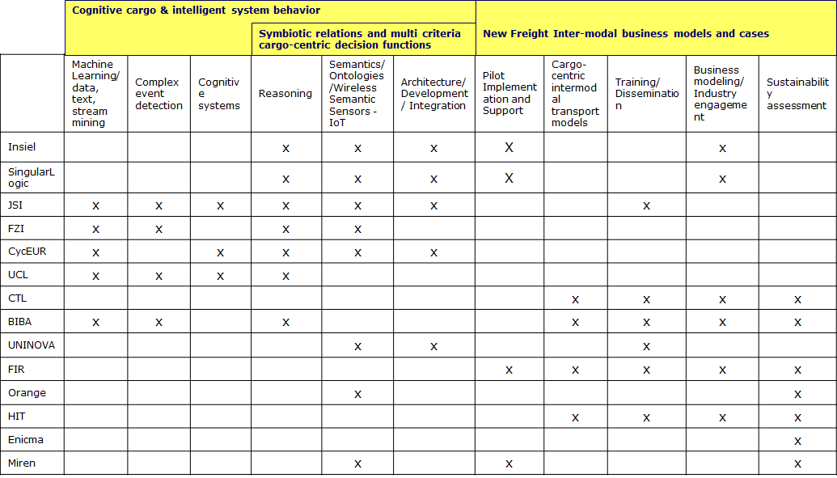
Dimenzije
Geografska pokritost
Kompetence/Vloge
Tip organizacije

Slide 4
Kaj evalvator preverja?
Partnerje (izkušeni evalvatorji (30%-50%))
  V večini primerov vedo „Kdo je kdo?“
  Velika in znana imena ga ne impresionirajo
  Poznajo in ne marajo podpornih inštitucij
Vsak partner mora imeti jasno vlogo v konzorciju
  Skladati se mora s kompetencami
Konzorcij mora biti koherenten
  Ne potrebuje zunanjih kompetenc (subcontracting)
  Za velike projekte so pomembne izkušnje iz podobnih projektov in zgodovina uspešnega sodelovanja
  Pokriva vse tri dimenzije (odvisno od razpisa)

Slide 5
Scenariji oblikovanja konzorcijev
IP/NoE
  3-5 core partnerjev: ideja, koncept, struktura, osnova prijave, pisanje, vodenje projekta
  3-5 partnerjev: nosilne vloge npr. vodenje sklopov aktivnosti
  Ostali: pokrivanje posameznih aktivnosti v projektu
STREP (2-3, 2-3, ostali)
CA/SSA (1, 2-3, ostali)

Slide 6
Kako dostopati?
Sodelovanje z izkušenimi partnerji, ki povečajo možnost uspeha
  Ne vabiti prijateljev in ne delajte nepotrebnih uslug
Če ste novinec:
  Priključite se že obstoječemu konzorciju
    http://cordis.europa.eu/fp7/projects_en.html, http://www.ist-world.org, http://scienceatlas.ijs.si,
  Poiščite partnerje iz core skupine
  Uporabljajte NCP, kontaktne točke, združenja,...
Če ste izkušeni:
  Prevzemajte vloge v core skupini in postanite koordinator

Slide 7
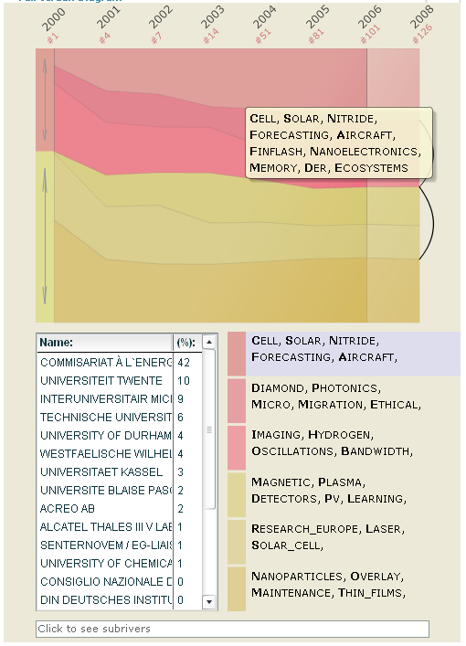
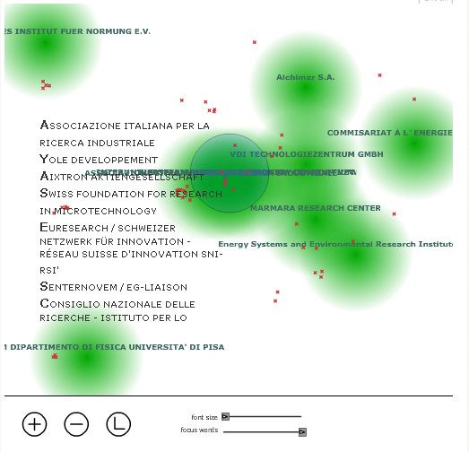
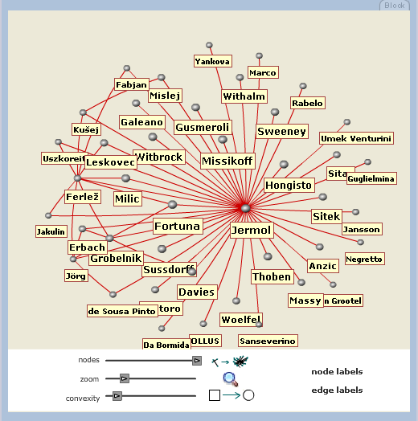
http://www.ist-world.org

Slide 8
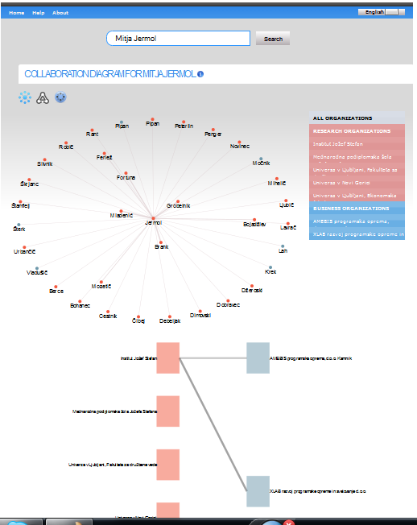
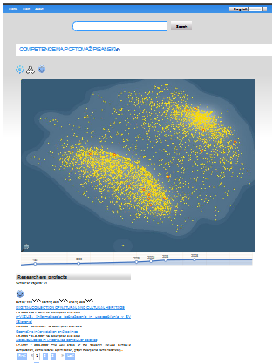
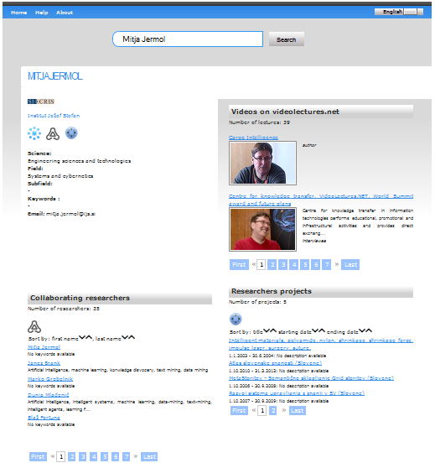
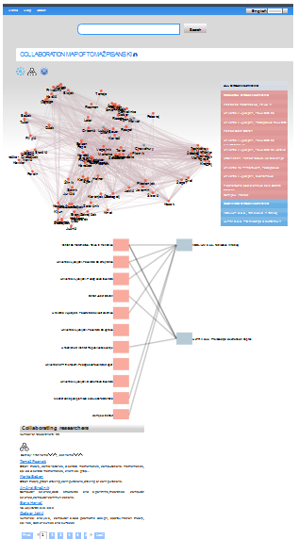
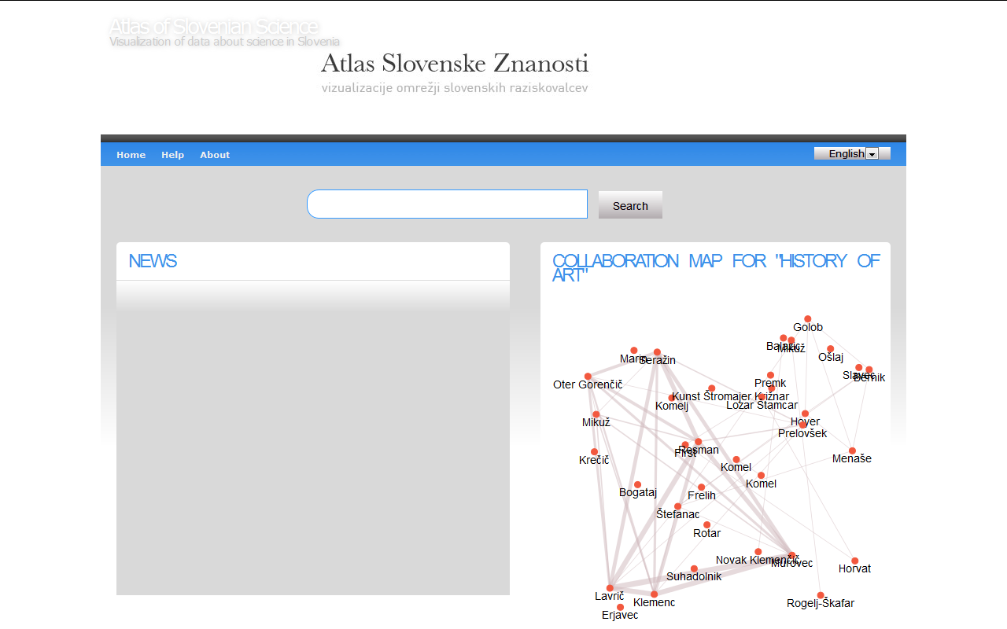
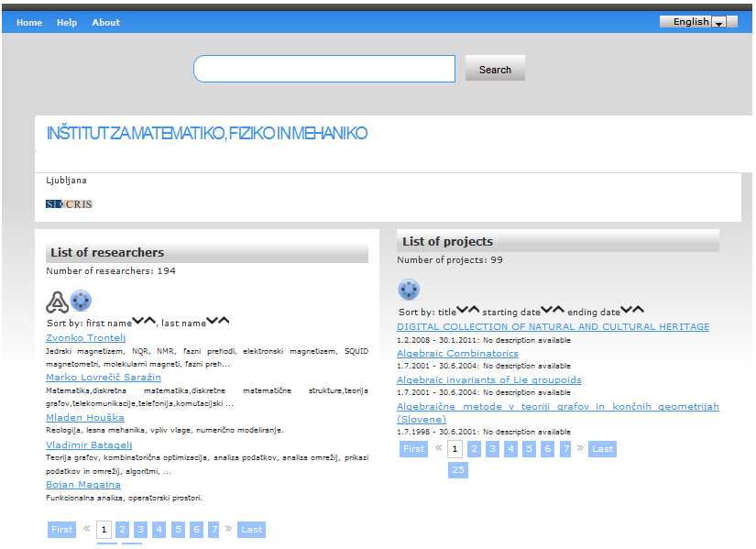
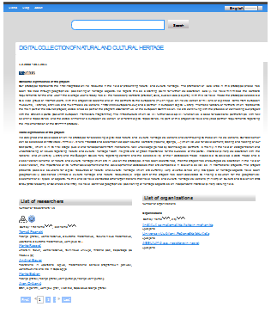
http://scienceatlas.ijs.si

Slide 9

Ailab@IJS
Strateško vabimo nove partnerje iz Slovenije
  Do sedaj smo uspešno priključili 18 slovenskih podjetij
Skušamo pomagati pri iskanju core partnerjev
  Posredujemo vabila
  Pomagamo pri usmerjanju predloga
    Pred-evalvacije
    Svetovanja
  ... model, ki bi v Sloveniji lahko postal pravilo

Slide 11
Ključ do uspeha v OP prostoru
Raziskovalni fokus in jasna dolgoročna strategija
  Projekti rezultati morajo slediti strategiji
  Pomembno vozlišče
Zanimive in predvsem „nore“ ideje
Znanje in vrhunske tehnologije
Odličnost v rezultatih in proaktivno delovanje
  Ustvarjanje presežkov
Mreženje
  Strateško vpeljevanje novih organizacij
  Ni zmenkov na slepo
Konkretna izvedba – močna razvojna ekipa

Slide 12
Izkušnje in nasveti
Uspeti se da! Je pa potrebno vložiti nekaj truda
  Poskusiti ni greh, neuspeh je nekaj povsem normalnega
Prodajajte lastne kompetence in ne blefirajte
  Partnerji z operativno močjo so zelo iskani
Bodite proaktivni, delite ideje in znanja
Nenehno gradite in skrbno varujte pridobljeno zaupanje in ugled
  Pridobivanje zaupanja je dolgotrajen proces, izguba zaupanja se zgodi v trenutku
Sinhronizacija in sodelovanje v OP projektih zahteva OGROMNO časa in energije – bodite potrpežljivi

Slide 13
Izkušnje in nasveti
Ne vstopajte v OP projekt zaradi projekta
Učite se na napakah in ne obupujte
Prijavljajte se s konzorciji, kjer partnerje že poznate
  Pridružite se izkušenim partnerjem
Skušajte spoznati ustroj OP in ostalih mehanizmov
Prijavo projekta vedno pišete izključno in samo za evalvatorje – ne zase, ne za prijatelje, ne za ministrstvo

